Slide 1
Глухо - звонко С - З

Slide 2
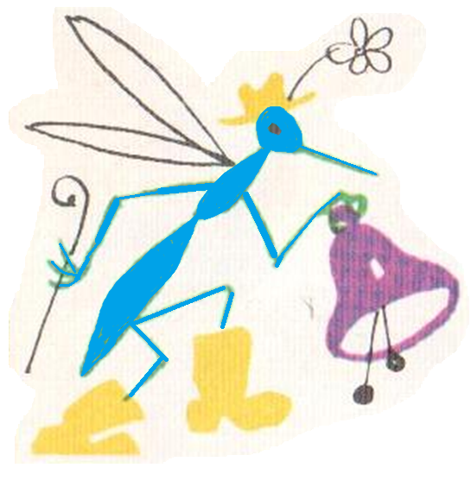
С - З

Slide 3
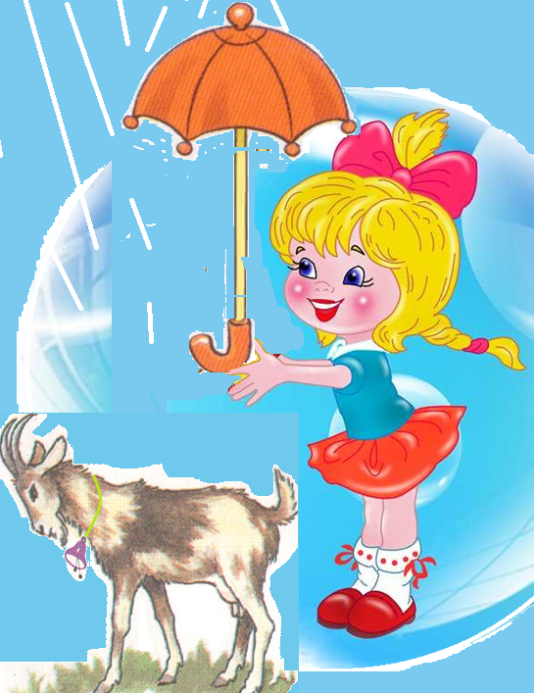
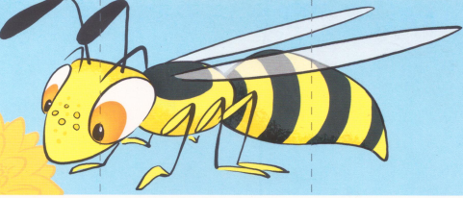
.
Су – су – су – мы видели осу.
Са – са – са – летит оса.
Сы – сы – сы – не боимся мы осы
Зу – зу - зу – Зоя под зонтом пасёт козу.
Зы – зы – зы –
КОЛОКОЛЬЧИК у козы.
Са – са – са – улетела прочь оса.

Slide 4
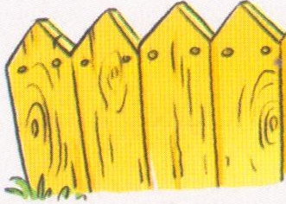
Слева, справа, между
.

Slide 5
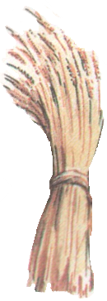
Слева, справа, между

Slide 6
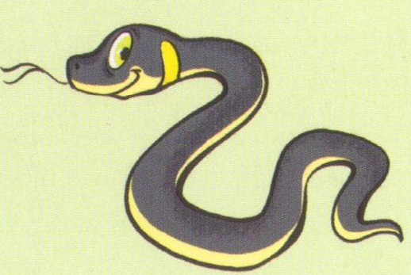
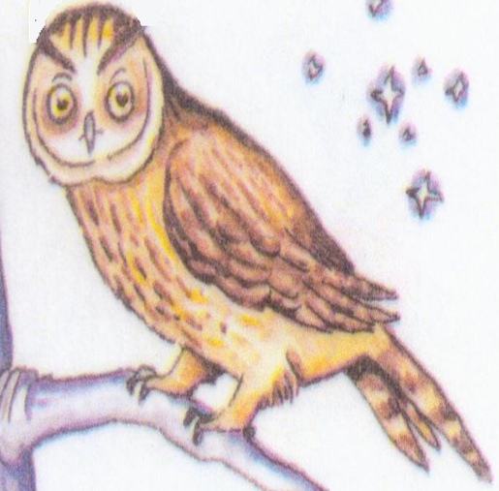
Чего нет?

Slide 7
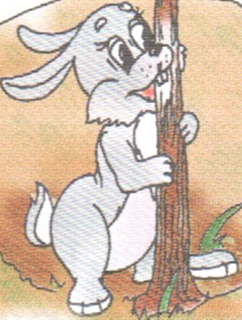
Чего не стало?

Slide 8
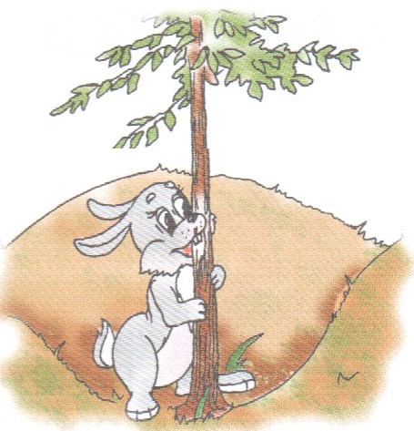
.
СЕРЫЙ ЗАИНЬКА
В НИЗИНКЕ
ОБГРЫЗАЛ КОРУ С ОСИНКИ.

Slide 9
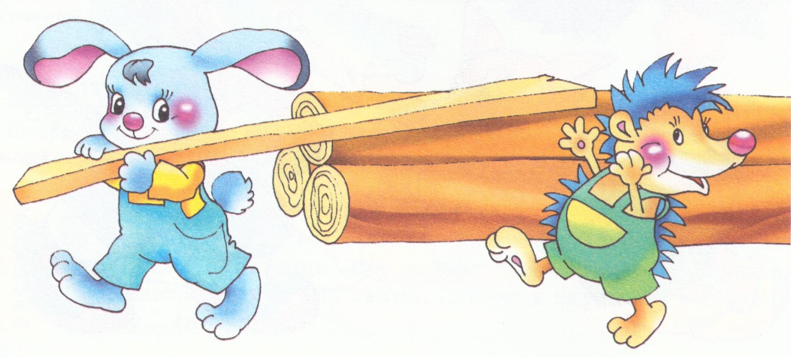
Как зайчишка стал смелым.

